Slide 1


エコふぁみで
もっと
地球をよくしよう！
福岡県地球温暖化防止活動推進員
●●●●

Slide 2

ってなに？
・福岡県が作った、環境アプリ
・毎月のエネルギー使用量などを入力
することで、①自分がどれだけ使って
いるかを意識してもらい、②省エネ
行動を促す
・楽しみながらエコ活するために、様々
な取組をするとポイントがもらえる
・ポイントでくじを引くと、抽選で九州産品
などが当たる！！！

Slide 3


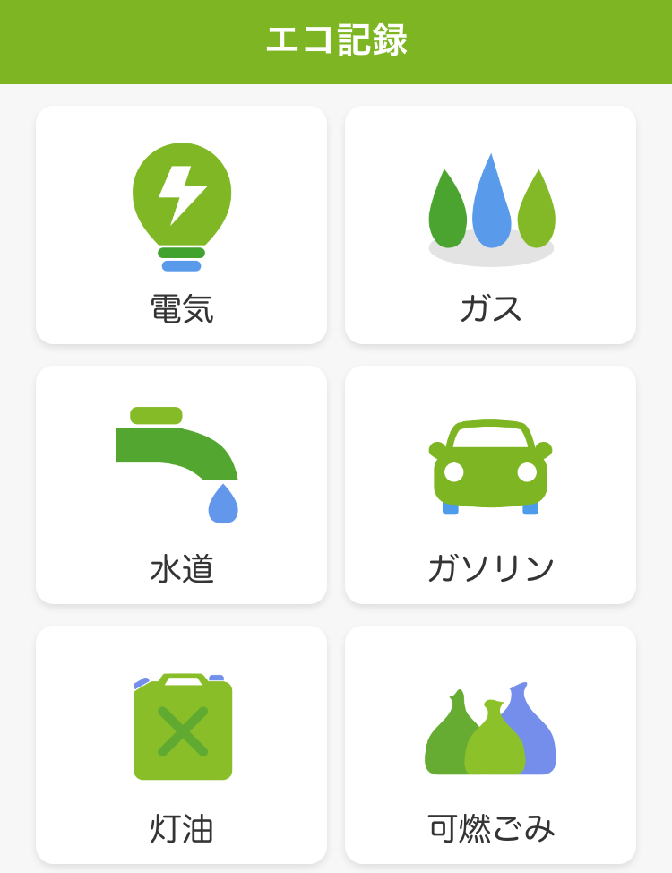
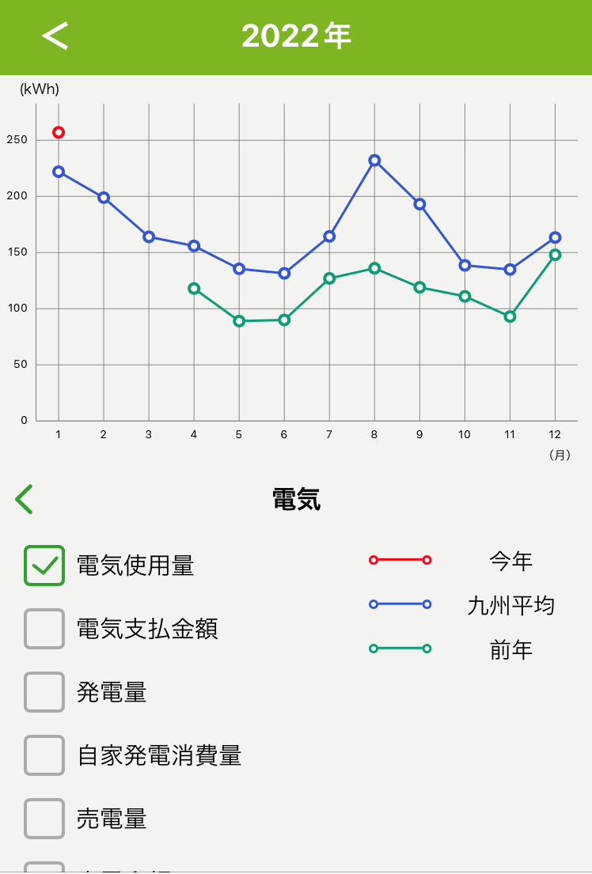
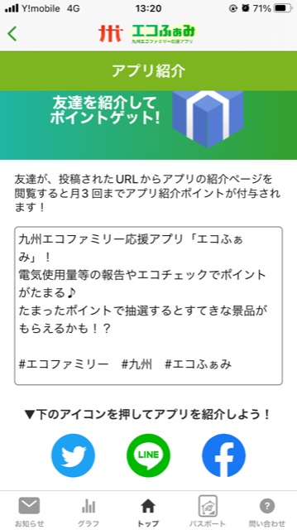




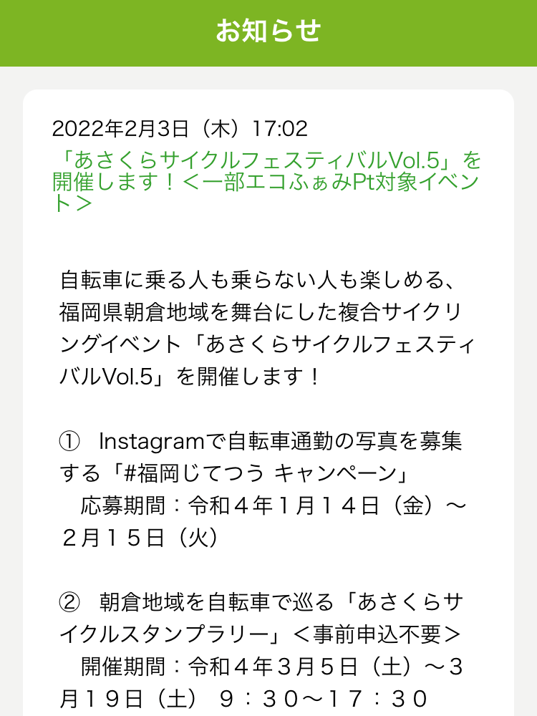





でできる9つのこと
1P
10P
20P
10P
毎日エコチェック
エコ記録
協賛店来店
エコふぁみ紹介
1日1回、すぐできるエコ活動
をチェック、実践しよう！
毎月の電気、ガス、水道、ガソリン使用量、金額などを入力
協賛店でお買い物、お食事等をするとポイント
SNSでアプリを紹介
25P
30P
5P
50P
環境スポット
半年報告
お知らせ閲覧
エコイベント
公園、海、山など快適な環境スポットで過ごそう
半年に1回アンケートに
答えて、エコ記録を報告
エコイベント情報などをチェック
エコイベントに参加しよう

Slide 4
でできる9つのこと
毎日
エコチェック
・すぐに取り組めるエコ活動
をご紹介
・今日これをやろう！と思うもの
にチェック
1P
たとえば・・・
・運転時には穏やかにアクセルを踏む
・レジ袋は辞退する
・エコマーク商品を購入する
1日1回、すぐできるエコ活動をチェック、実践しよう！

Slide 5
でできる9つのこと
エコ記録
・毎月の電気、ガス、水道、ガソリン、
灯油使用量と、ゴミ排出量を入力
※灯油、ガソリンを使っていない場合は、
「0」を入力してください
・入力すると自動でグラフ化！
九州平均と前年度と比較できる
→自分が他の人と比べて、昨年と
比べて使いすぎてないかチェック
できます
10P
毎月の電気、ガス、水道、ガソリン使用量、金額などを入力

Slide 6
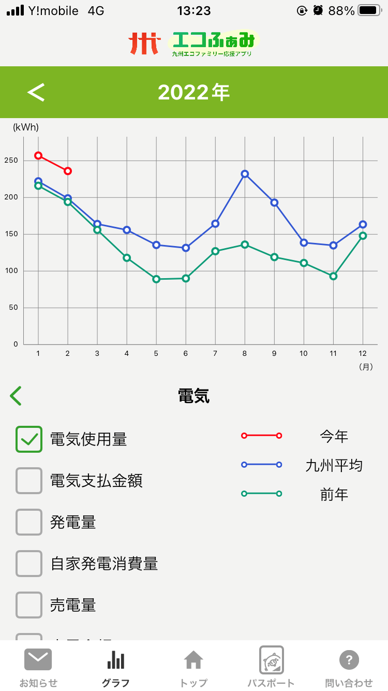
でできる9つのこと

Slide 7
でできる9つのこと
協賛店来店
20P
・協賛店で食事をしたりサービスを
受けると、レジでポイント
がもらえる
・協賛店はマップ情報
「エコふぁみ協賛店（pt付与）」
から探してください
協賛店でお買い物、お食事等をするとポイント

Slide 8
でできる9つのこと
エコふぁみ紹介
・SNS（ツイッター、ライン、
フェイスブック）で
エコふぁみアプリを紹介！
・月3回までポイントもらえます
10P
SNSでアプリを紹介
いろんな人にエコふぁみを
お知らせして、
みんなでエコに取り組もう！

Slide 9
でできる9つのこと
環境スポット
・公園や名所などの環境スポット
で過ごそう
・家で過ごすときのエネルギーを
減らす＆リフレッシュに！
・ポイントに来るとGPSが反応して
ポイントゲットできます
25P
公園、海、山など快適な環境スポットで過ごそう

Slide 10
でできる9つのこと
半年報告
30P
・毎月入力したエネルギー使用量
などをまとめて、半年ごとに報告
（4月末、10月末まで）
・アンケート機能からの報告になる
ので、お知らせをチェック
半年に1回アンケートに答えて、エコ記録を報告

Slide 11
でできる9つのこと
お知らせ閲覧
5P
・エコイベント情報等のお知らせは
必ずチェック！
・アンケートや半年ごとの報告に
ついてもお知らせから案内が
あります
エコイベント情報などをチェック

Slide 12
でできる9つのこと
エコイベント
50P
・県内で開かれるエコイベントに参加
・ポイントがもらえるエコイベントは
マップ情報やお知らせをチェック
・イベント会場などでQRコードを
よみとってポイントゲット
エコイベントに参加しよう

Slide 13
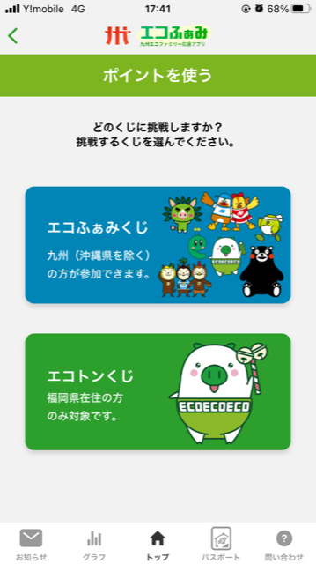
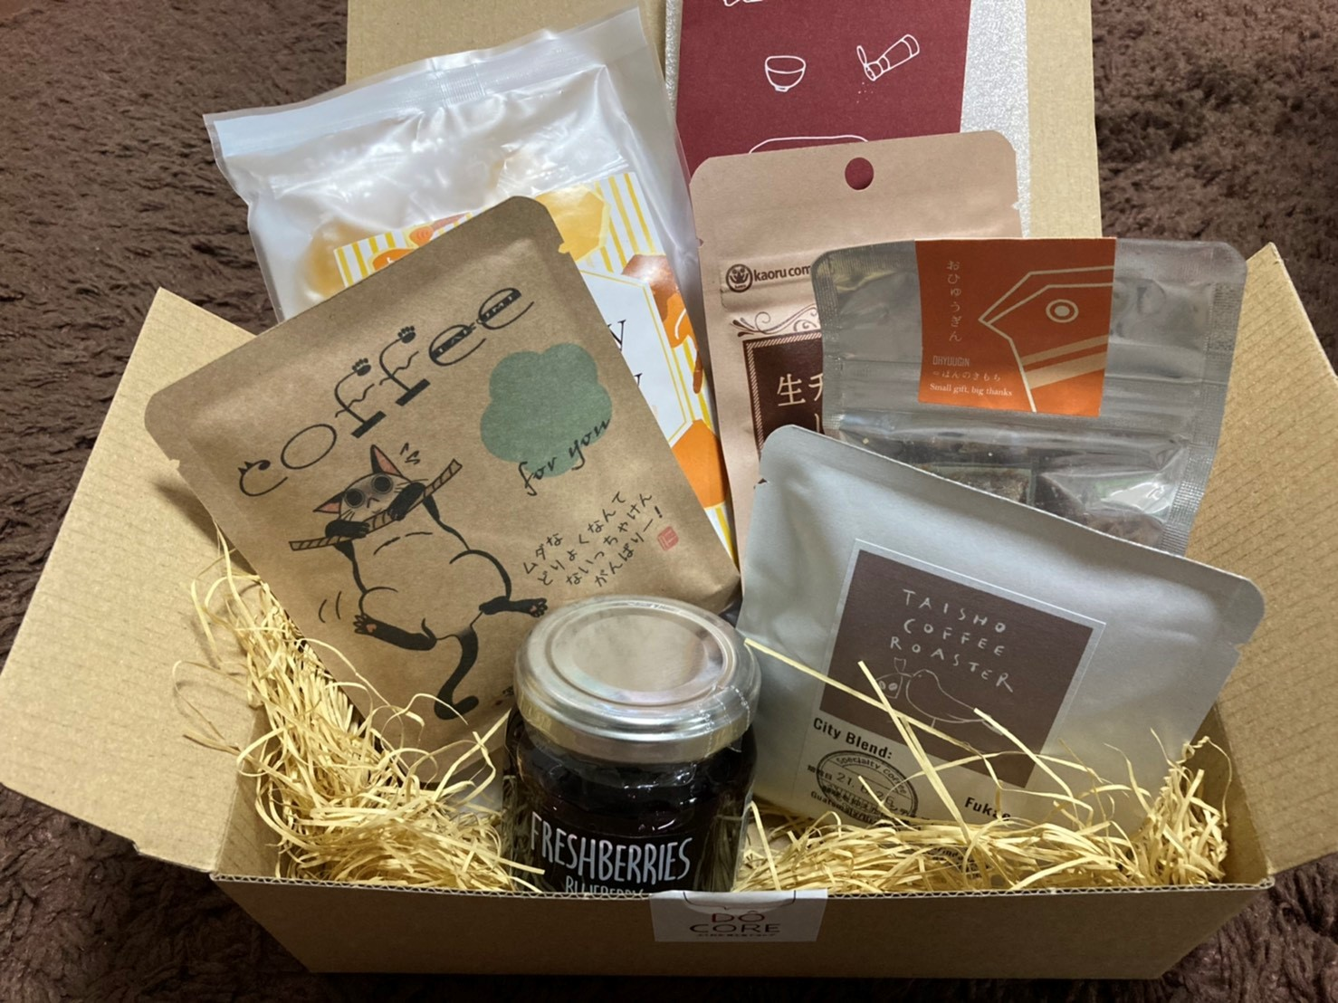
でできる9つのこと
200ポイントたまると
くじがひけます！
※景品の一例
福岡

Slide 14
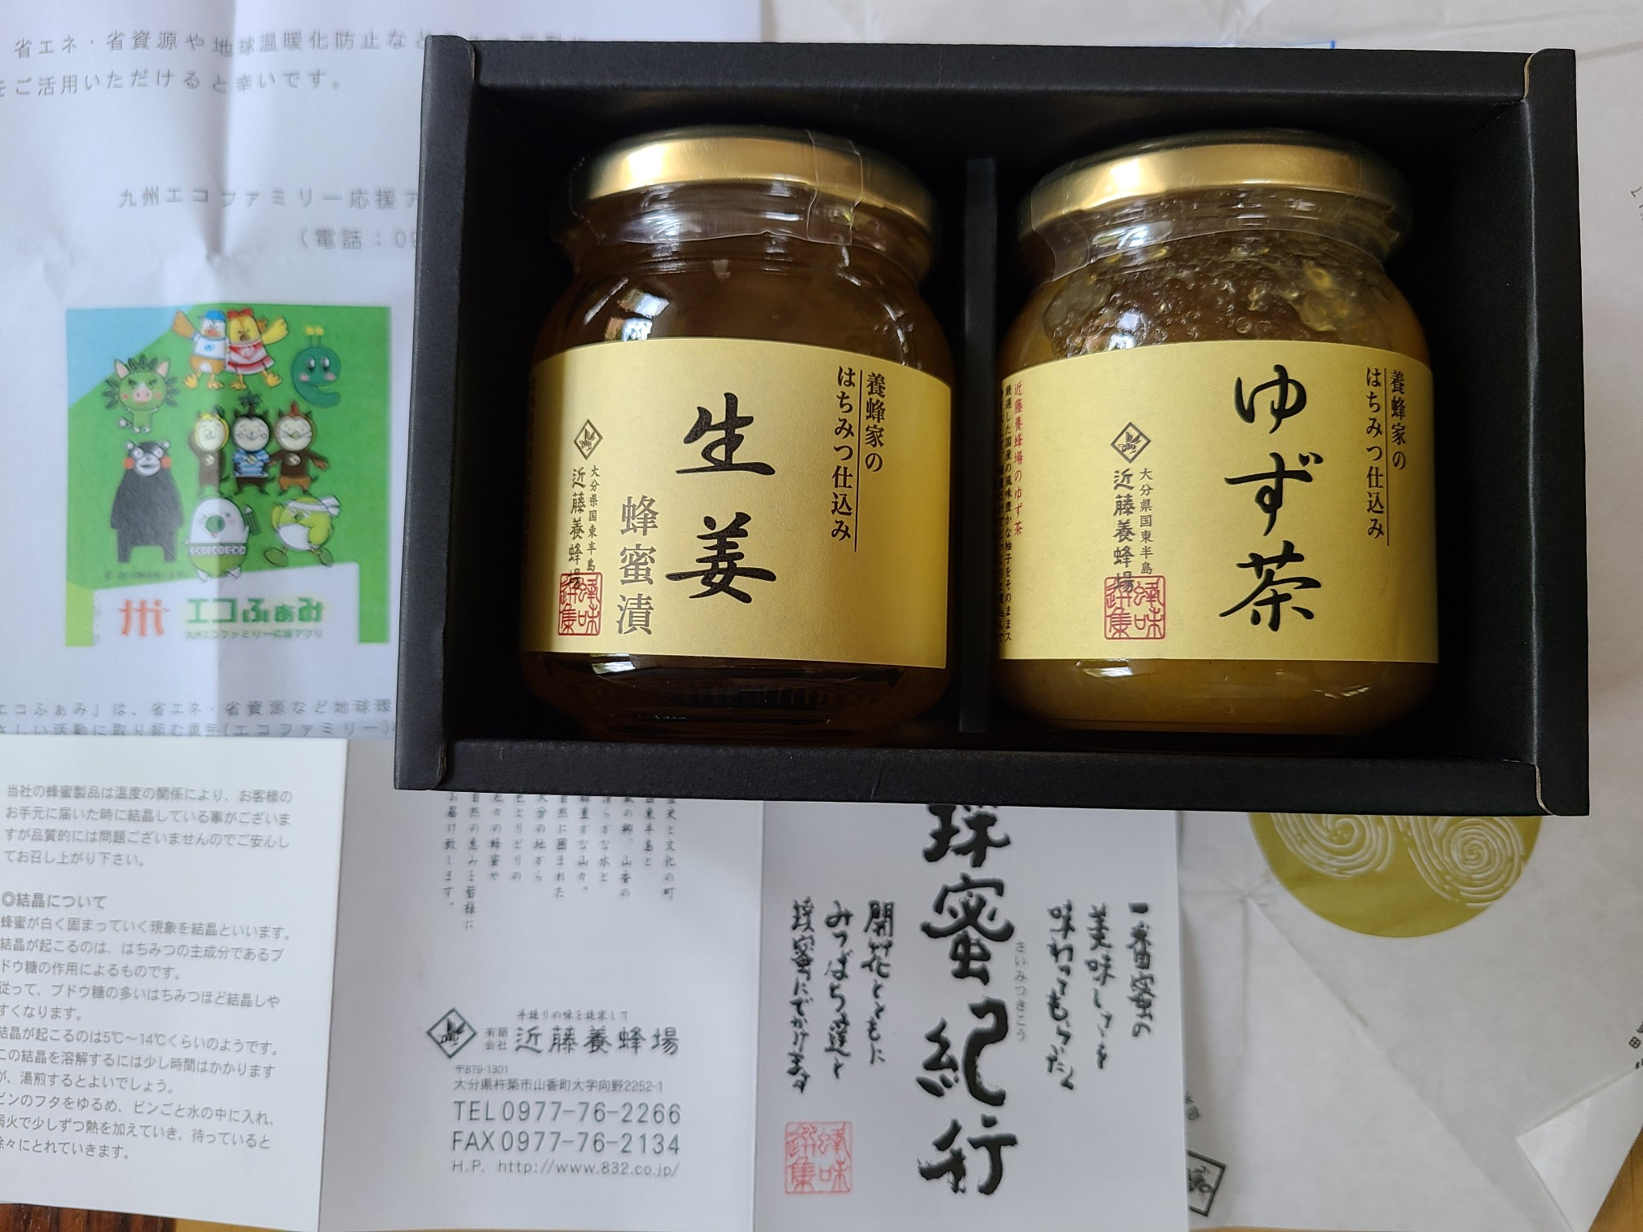

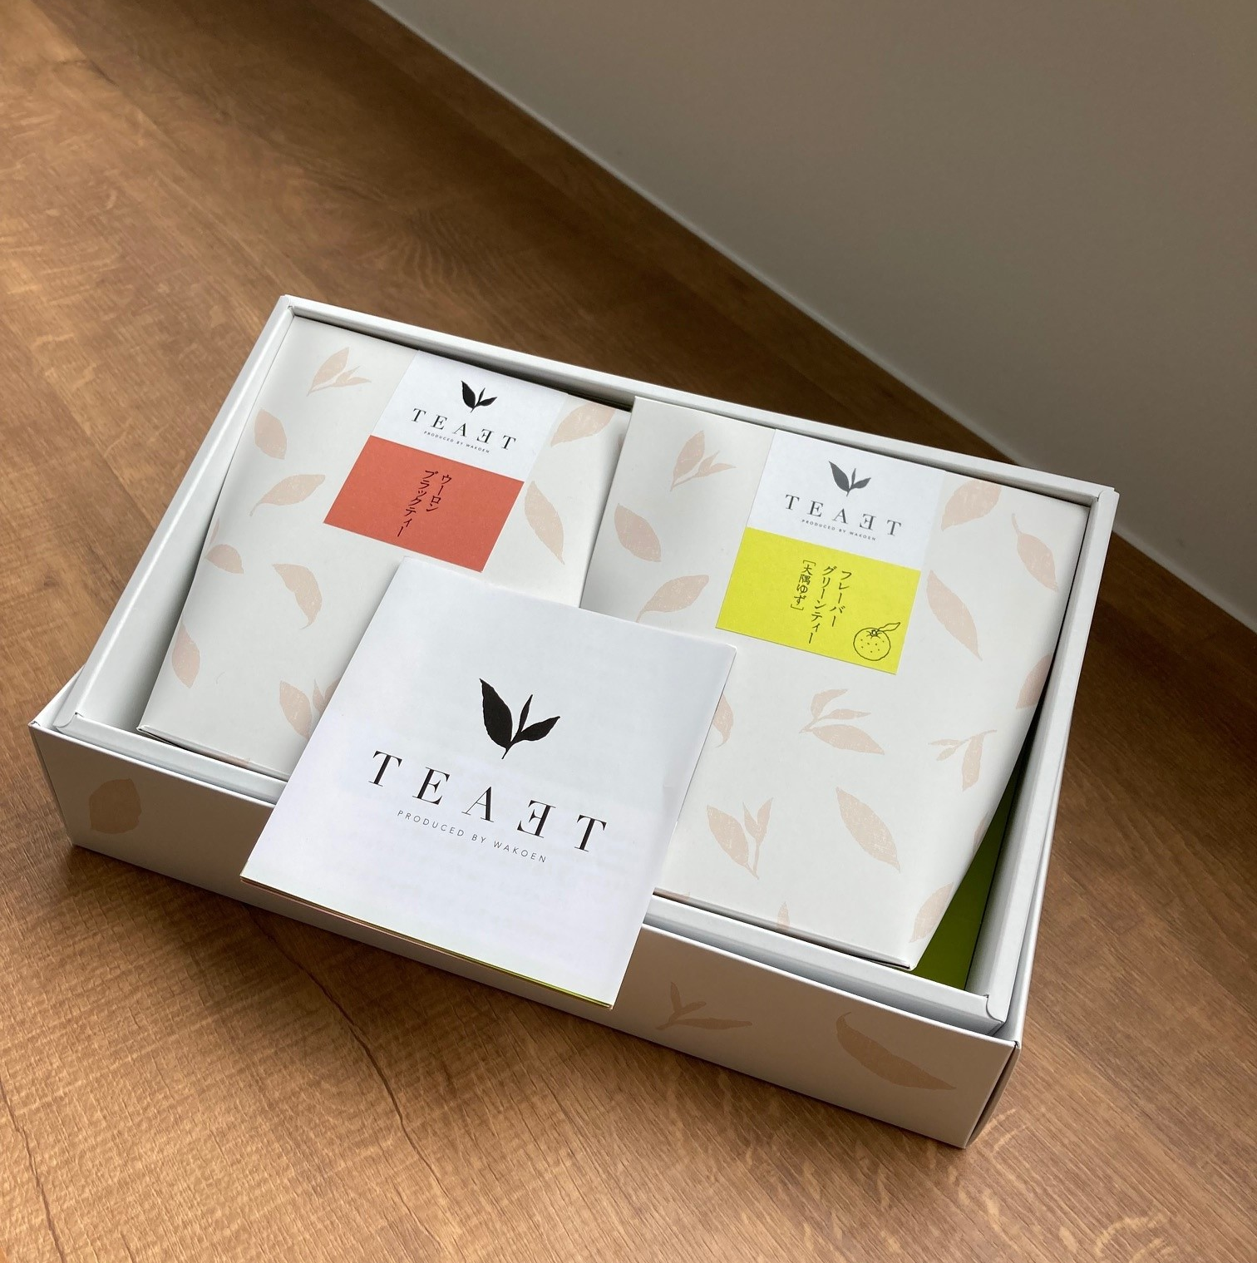


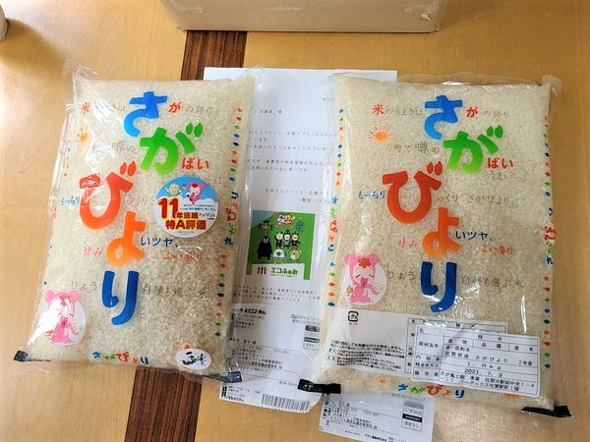
でできる9つのこと
※景品の一例
大分
長崎
鹿児島
宮崎
佐賀
熊本

Slide 15
でできる9つのこと
ポイントの貯め方まとめ
・毎月エネルギー使用量を入力すると、60ポイント
・毎日ログイン＆エコチェックをすると60ポイント（30日/月の場合）
→最低限の記録でも毎月120ポイントくらいたまる
まずはログイン、エコチェックと、
毎月のエコ記録をはじめてみましょう！

Slide 16

でできる9つのこと
みんなで楽しみながら、エコ活しましょう！
ぜひいろんな方にもおススメしてください
おしまい

